Slide 1

Faculdade de tecnologia e ciências da Bahia
Curso: Engenharia Civil/ Engenharia de Produção
Disciplina: Organização do Trabalho
Predecessoras e Sucessoras
Prof.: Juliane Souza

Slide 2
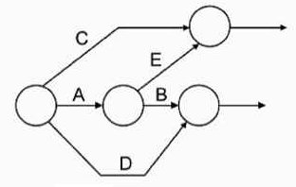
Predecessoras e sucessoras
Quando a lista de todas as atividades do projeto estiver preparada, passa-se a determinar a relação entre elas, isto é, a amarrá-las umas às outras, a definir a precedência.
Embora várias atividades possam ocorrer concorrente mente, relações de interdependência podem ser estabelecidas, formando- se cadeias que, em seu aspecto visual global, produzirão uma malha de atividades,

Slide 3
Predecessoras e sucessoras
Por exemplo, a moldagem do concreto pressupõe a montagem das formas e a colocação da armação; a pintura de uma parede exige que a aplicação de massa tenha sido concluída; e a atividade "tomar café" não pode ocorrer antes ou paralelamente à atividade "comprar café",

Slide 4
Predecessoras
Na montagem do planejamento, o importante é identificar bem as predecessoras de cada atividade
  que são aquelas cuja conclusão deve necessariamente ocorrer para que a atividade em questão possa começar.
  Para cada atividade, portanto, o planejador identifica e registra quais as predecessoras, ou seja, de que outras atividades ela depende imediatamente ou diretamente.

Slide 5
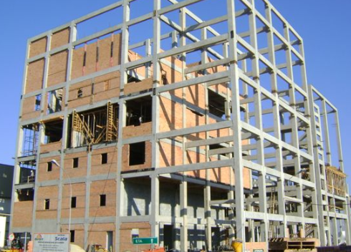

Predecessoras
É importante ressaltar o termo imediatamente
Em um prédio, a pintura do 10° andar não pode acontecer antes da concretagem dos pilares do 9° andar, mas esta não se caracteriza como uma atividade imediatamente anterior — a aplicação da massa corrida, ao contrário, seria imediatamente anterior.

Slide 6
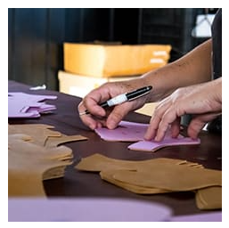

Sucessoras
O conceito de sucessora é exatamente o inverso do de predecessora
  Uma atividade sucessora a outra é aquela que pode ser iniciada imediatamente após a conclusão da atividade anterior

Slide 7
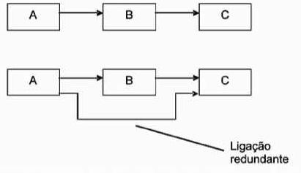
Predecessoras e sucessoras
Ter em mente a noção de dependência imediata é fundamental para que não se crie vínculos redundantes na rede.
Assim, por exemplo, se B depende de A, e C depende de B, é desnecessário dizer que C depende de A.

Slide 8
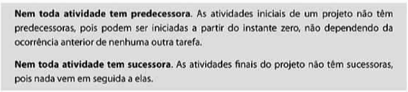
Predecessoras e sucessoras

Slide 9
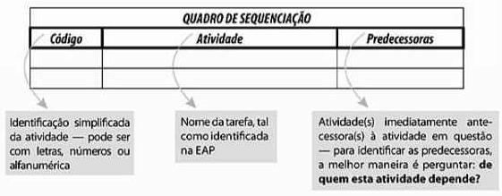
Predecessoras e sucessoras
Quadro de sequenciação
É a tabela em que se definem e se registram as atividades e suas relações de interdependência. Tipicamente possui três colunas:

Slide 10
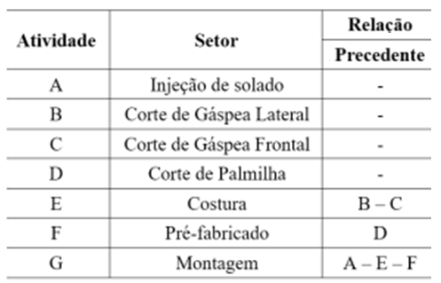
Predecessoras e sucessoras
Exemplo: Interpretar o quadro de sequenciação das atividades referentes aos processos de fabricação de calçados

Slide 11
Predecessoras e sucessoras
Dependência mandatória
A dependência entre duas atividades é dito mandatória ou de lógica rígida, quando a ligação entre elas é obrigatória.
Acontece quando uma atividade necessariamente tem de vir antes de outra.
Ordem física

Slide 12

Predecessoras e sucessoras
Dependência mandatória
Por exemplo: em uma fábrica de chocolates é necessário que a produção das barras tenha sido finalizada para seguir até a embalagem.

Slide 13
Predecessoras e sucessoras
Dependência preferencial
É uma dependência criada por conveniência da equipe executora do projeto, em função do plano de ataque da obra.
  Existem outras sequências aceitáveis
  Ordem lógica

Slide 14
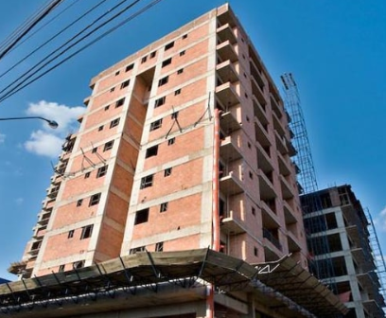
Predecessoras e sucessoras
Dependência preferencial
Exemplo: na construção de um edifício em concreto armado, a alvenaria do 2° pavimento não necessariamente depende da alvenaria do 1° pavimento
  É possível "pular" o primeiro pavimento, mas por uma questão de lógica construtiva o planejador pode vincular as duas atividades.

Slide 15
Predecessoras e sucessoras
Enquanto a dependência mandatória é geralmente de ordem física, a preferencial é de ordem lógica

Slide 16

Predecessoras e sucessoras
Citar exemplos de atividades com dependência mandatória e preferencial dentro de qualquer sistema de produção.

Slide 17
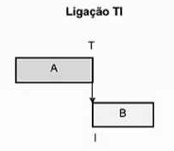
Predecessoras e sucessoras
Quando tratamos das dependências entre atividades, sempre consideramos que uma atividade só poderia começar quando sua predecessora terminasse, ou seja, consideramos que as dependências eram todas do tipo término-início (TI)
Esse tipo de vínculo entre duas atividades A e B impõe que, para que B comece, A deverá ter sido concluída — o término de A é condição necessária para o inicio de B. A ligação TI é a ligação padrão.

Slide 18
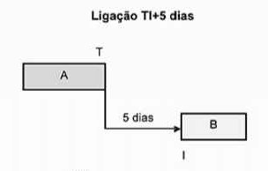
Predecessoras e sucessoras
A relação as vezes precisa guardar uma defasagem entre as atividades
  Tempo de espera entre as duas atividades.
  Na literatura técnica, o retardo às vezes é chamado de atraso, mas o termo não é muito feliz, visto que a atividade não está propriamente atrasada, senão deslocada por razões de lógica executiva

Slide 19
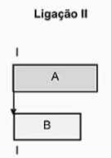
Predecessoras e sucessoras
Outro tipo de ligação útil é quando uma atividade não precisa que sua predecessora esteja 100% terminada, Em outras palavras, B pode começar sem que A esteja concluída, havendo uma sobreposição entre elas. Esse tipo de ligação é chamado II (início-início)
Um exemplo é instalação hidráulica (A) e instalação elétrica (B) de uma edificação, que podem ser iniciadas juntas (II)

Slide 20
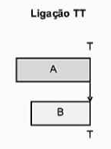
Predecessoras e sucessoras
O terceiro tipo de ligação possível é o TT (término-término)
É o caso em que se estipula que o término de uma atividade está vinculado ao término de sua predecessora, ou seja, o fim de B depende do fim de A;
Um exemplo seria a realização de um serviço (A) e aluguel de um equipamento para realiza-lo (B) — o término da concretagem decreta o fim da necessidade da betoneira alugada, por exemplo.

